Slide 1
Les structures en langage C

Slide 2
Structures
Définition
Syntaxe
Définition de type
Pointeurs de structures

Slide 3
Définition
Une structure est une entité logique qui rassemble une ou plusieurs variables qui peuvent être de types différents, que l'on regroupe sous un seul nom pour les manipuler facilement.
Les structures servent à organiser des données composées.

Slide 4
Exemple
Une personne peut être définie par :
son nom
son prénom
son année de naissance
sa taille
son poids

Slide 5
Exemple
Une personne peut être définie par :
son nom Chaîne
son prénom Chaîne
son année de naissance Entier
sa taille Réel
son poids Réel

Slide 6
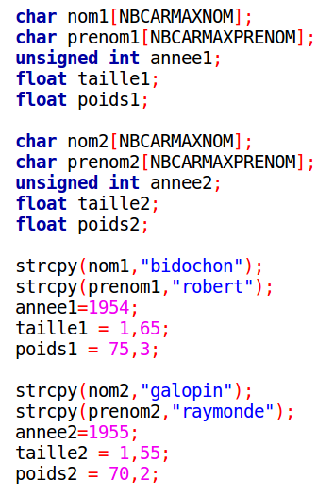
Robert bidochon
né en 1954
1m65
75,3Kg
Raymonde galopin
née en 1955
1m55
70,2Kg
Pas pratique à manipuler
5 variables avec des noms différents
Pour une même personne

Slide 7
Structures
Définition
Syntaxe
Définition de type
Pointeurs de structures

Slide 8
syntaxe
struct nomDeLaStructure{
type nomDeChamps1;
type nomDeChamps2;
...
};
Champs

Slide 9
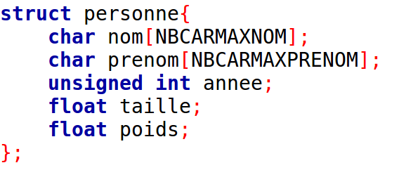
syntaxe

Slide 10
utilisation
Déclaration d'une variable
nomDeVariable de type :
struct nomDeLaStructure
Accès aux champs d'une structure :
struct nomDeLaStructure nomDeVariable;
nomDeVariable.nomDeChamps1 = valeurs ;
printf("%selonLeType",nomDeVariable.nomDeChamps1) ;

Slide 11
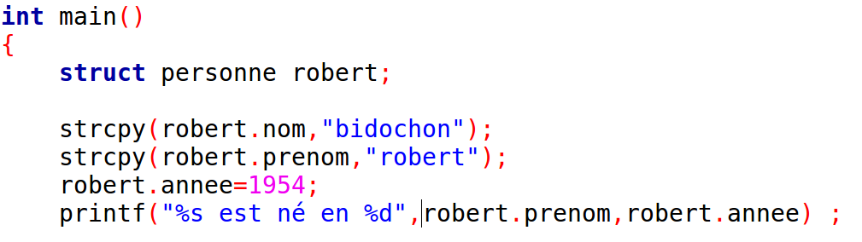
utilisation
Dans le .h
robert est né en 1954

Slide 12
Structures
Définition
Syntaxe
Définition de type
Pointeurs de structures

Slide 13
Définition de type
typedef typeOuStructure nomDuNouveauType;

Slide 14
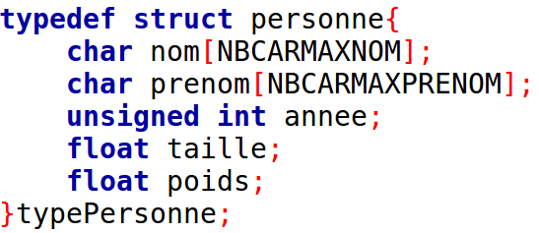
Définition de type
Mot clef de définition
de type
Nom du nouveau type

Slide 15
Définition de type
Exemple d'utilisation
typePersonne robert;
strcpy(robert.nom,"bidochon");

Slide 16

affectation et comparaison
typePersonne robert, jumeau;
strcpy(robert.nom,"bidochon");
strcpy(robert.prenom,"robert");
robert.annee=1954;
robert.taille = 1,65;
robert.poids = 75,3;
jumeau = robert ;
if (jumeau == robert ){
…
}
On peut affecter une structure à
une variable structure de même type,
Aucune comparaison n'est
possible sur les structures

Slide 17
affectation et comparaison
Il faut écrire :
typePersonne robert, jumeau;
strcpy(robert.nom,"bidochon");
strcpy(robert.prenom,"robert");
robert.annee=1954;
robert.taille = 1,65;
robert.poids = 75,3;
jumeau = robert ;
if (strcmp(jumeau.nom,robert.nom)==0 && strcmp(jumeau.prenom,robert.prenom)==0 &&
(jumeau.annee == robert.annee) && (jumeau.taille == robert.taille) &&
(jumeau.poids == robert.poids)) {
...}

Slide 18
Structures
Définition
Syntaxe
Définition de type
Pointeurs de structures

Slide 19
Pointeurs
typePersonne *robert;
robert=(typePersonne *)malloc(sizeof(typePersonne));
strcpy(robert->nom,"bidochon");
strcpy(robert->prenom,"robert");
robert->annee=1954;
robert->taille = 1,65;
robert->poids = 75,3;
// quand je n'ai plus besoin de robert
free(robert);

Slide 20
Exercice
Ecrivez une fonction creePersonne qui ne prend pas de paramètres et qui retourne une personne (la fonction demandera les informations nécessaires pour créer une personne).
Ecrivez la fonction affichePersonne
Idem mais cette fois, la fonction creePersonnePtr retournera un pointeur sur une personne.
Ecrivez la fonction affichePersonnePtr

